Slide 1

Уважаемые руководители!
Хөрмәтле җитәкчеләр!
Киңәшмә башланыр алдыннан кәрәзле телефоннарыгызны сүндерүегезне сорыйбыз
Просим до начала
совещания отключить сотовые телефоны

Slide 2


«ОБРАЗОВАНИЕ НИЖНЕКАМСКОГО МУНИЦИПАЛЬНОГО РАЙОНА: ИТОГИ, АКТУАЛЬНЫЕ ВОПРОСЫ, ПЕРСПЕКТИВЫ»
«ТҮБӘН КАМА МУНИЦИПАЛЬ РАЙОНЫ МӘГАРИФЕ:
НӘТИҖӘЛӘР, КӨНҮЗӘК МӘСЬӘЛӘЛӘР, ПЕРСПЕКТИВАЛАР»

Slide 3
Аракчеева Лариса Александровна – детский сад №63;
Архипов Фёдор Семёнович – детский сад №74;
Ахметзянова Нафиса Камаловна- Красноключинская школа;
Ахметшина Дамира Гарифулловна - детский сад №29;
Багаутдинов Дахия Нургаянович - Педагогический колледж;
Батанова Татьяна Леонидовна - детский сад № 35;
Бахтеев Равиль Александрович - Шингальчинская школа;
Башурова Маргарита Николаевна - Шереметьевская школа;
Беспятых Елена Петровна - детский сад №28;
Валиева Завзия Шакирзяновна - школа №21;
Владимирова Раиса Нигматовна - детский сад №64;
Гарифуллина Светлана Семеновна - школа №20;
Гатауллина Гульнара Фаисовна - лицей №14;
Гайнетдинов Фарид Нариманович – управление образования;
Гильмутдинов Раеф Гильмутдинович - Верхнечелнинская школа-интернат;
Гиоргадзе Татьяна Федоровна – школа №10;
Головастикова Валентина Дмитриевна - школа №16;
Григорьева Алевтина Валентиновна - детский сад №91;
Жукова Татьяна Ивановна - школа №8;
Запасов Юрий Вячеславович - детский сад №16;
Зарипов Азат Азатович - Простинская школа;
Зотин Владимир Николаевич - музыкальный колледж;
Изотова Галина Максимовна - управление образования;
Кисилева Любовь Михайловна – детский сад с. Городище;
Комисарова Фания Искандаровна – Простинская школа;
Крылова Елизавета Семеновна - Большеафанасовская школа;
Крючкова Галина Егоровна - детский сад №7;
Кузнецов Станислав Петрович - гимназия №22;
Кузнецова Татьяна Викторовна - детский сад № 14;
Мубаракшина Елена Владимировна – Нижнеуратьминская школа;
Николаева Валентина Никитична - детский сад №17;
Плеханов Виктор Михайлович - детский сад №70;
Пугачева Надежда Анатольевна - гимназия №34;
Сазанова Нина Гавриловна – школа №3;
Саттарова Диляра Юнусовна - школа №8;
Сафиуллина Хадира Мухаметдиновна - Шингальчинская школа;
Сергеева Раиса Николаевна - Камскополянская школа;
Сибагатуллин Маснави Миниярович - детский сад №87;
Сибгатова Фаузия Фахрутдиновна - школа №29;
Соснина Марина Михайловна - лицей №14;
Сычева Римма Васильевна - детский сад №66;
Тухватуллина Фания Рафиковна - детский сад №57;
Тухтаманова Людмила Ванюрковна - гимназия №34;
Удирякова Галина Осиповна - гимназия №34;
Усманов Рашид Коддусович - детский сад № 35;
Фазлыев Талгат Минахметович - детский сад №74;
Фастеева Гульмарьям Закировна – Шингальчинская школа;
Филиппова Тамара Александровна - колледж нефтехимии и нефтепереработки;
Хабибуллина Заиля Зариповна - школа №2;
Хаертдинов Ринат Рафикович – Казанский инновационный университет;
Хасанов Марат Гайсинович - колледж нефтехимии и нефтепереработки;
Шайхутдинова Светлана Георгиевна - школа №31;
Шалангина Роза Алексеевна - колледж нефтехимии и нефтепереработки;
Шачнева Валентина Ивановна – Красноключинская школа;
Шигапова Галья Ильясовна - детский сад пос.Камский;
Шульпина Галина Тихоновна - школа №3.

Slide 4
«ОБРАЗОВАНИЕ НИЖНЕКАМСКОГО МУНИЦИПАЛЬНОГО РАЙОНА: ИТОГИ, АКТУАЛЬНЫЕ ВОПРОСЫ, ПЕРСПЕКТИВЫ»
«ТҮБӘН КАМА МУНИЦИПАЛЬ РАЙОНЫ МӘГАРИФЕ:
НӘТИҖӘЛӘР, КӨНҮЗӘК МӘСЬӘЛӘЛӘР, ПЕРСПЕКТИВАЛАР»

Slide 5
Регламент
Докладчики:
Фаретдинов Айдар Рафисович, заместитель руководителя Исполнительного комитета Нижнекамского муниципального района - начальник управления образования
Андрианова Светлана Анатольевна, начальник управления дошкольного образования
Куприянова Татьяна Адиславовна, директор Нижнекамского политехнического колледжа имени Е.Н. Королева
Церемония награждения

Slide 6
«ОБРАЗОВАНИЕ НИЖНЕКАМСКОГО МУНИЦИПАЛЬНОГО РАЙОНА: ИТОГИ, АКТУАЛЬНЫЕ ВОПРОСЫ, ПЕРСПЕКТИВЫ»
«ТҮБӘН КАМА МУНИЦИПАЛЬ РАЙОНЫ МӘГАРИФЕ:
НӘТИҖӘЛӘР, КӨНҮЗӘК МӘСЬӘЛӘЛӘР, ПЕРСПЕКТИВАЛАР»

Slide 7


Slide 8
«ОБРАЗОВАНИЕ НИЖНЕКАМСКОГО МУНИЦИПАЛЬНОГО РАЙОНА: ИТОГИ, АКТУАЛЬНЫЕ ВОПРОСЫ, ПЕРСПЕКТИВЫ»
«ТҮБӘН КАМА МУНИЦИПАЛЬ РАЙОНЫ МӘГАРИФЕ:
НӘТИҖӘЛӘР, КӨНҮЗӘК МӘСЬӘЛӘЛӘР, ПЕРСПЕКТИВАЛАР»

Slide 9
ФАРЕТДИНОВ
Айдар Рафисович
Заместитель руководителя Исполнительного комитета Нижнекамского муниципального района - начальник управления образования
ФӘРЕТДИНОВ
Айдар Рафис улы
Түбән Кама муниципаль районы Башкарма комитеты җитәкчесе урынбасары - мәгариф идарәсе башлыгы

Slide 10
Образовательные организации
Вид учреждения | Всего | Город | Село и пгт Камские Поляны
Школы | 60 | 41 | 19
Учреждения дополнительного образования | 9 | 8 | 1
Учреждения среднего профессионального образования | 8 | 8 | в том числе 1
Учреждения высшего образования | 2 | 2 | 0

Slide 11
Численность школьников

Slide 12
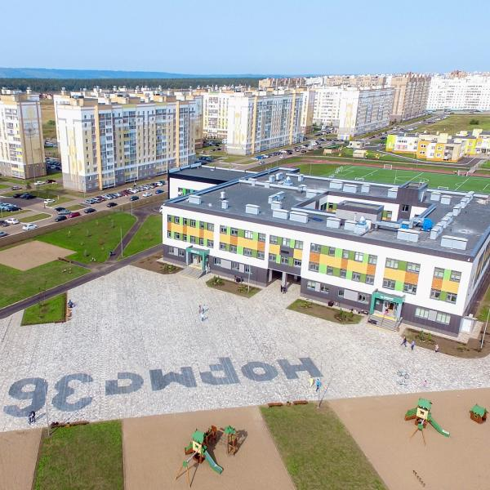
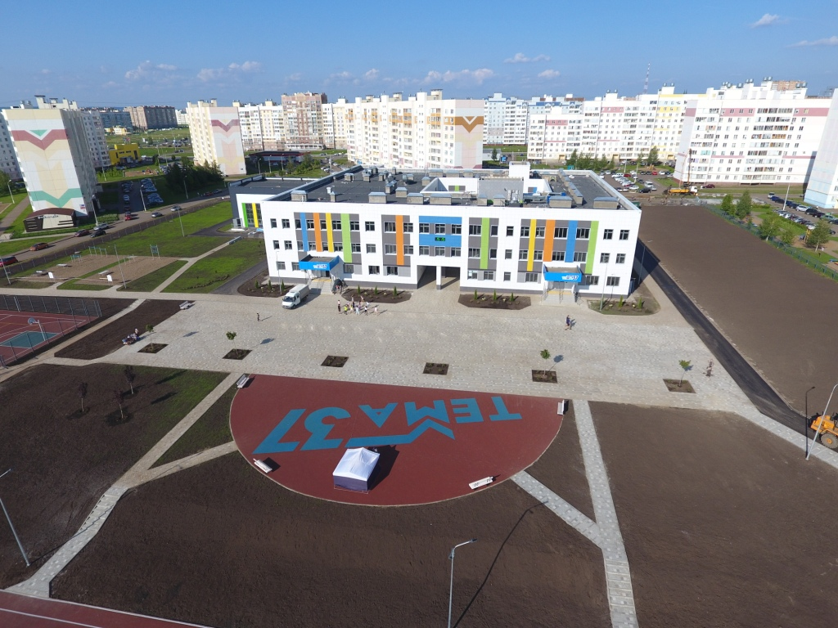
Строительство школ
2018 год Школа № 36 2019 год Школа № 37

Slide 13
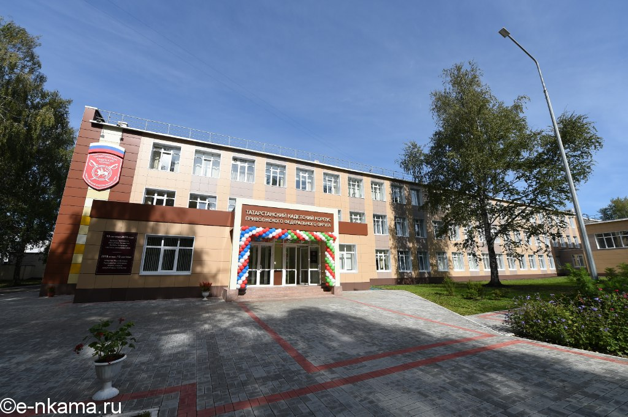
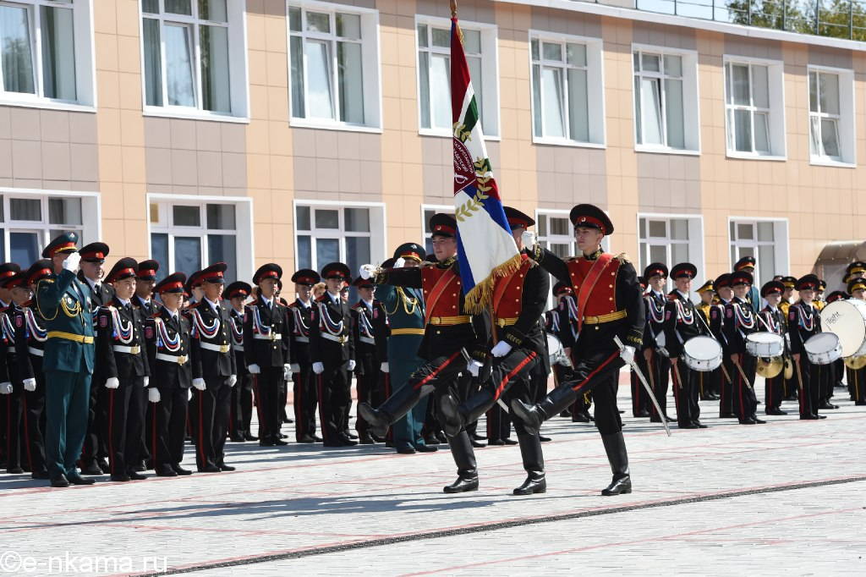
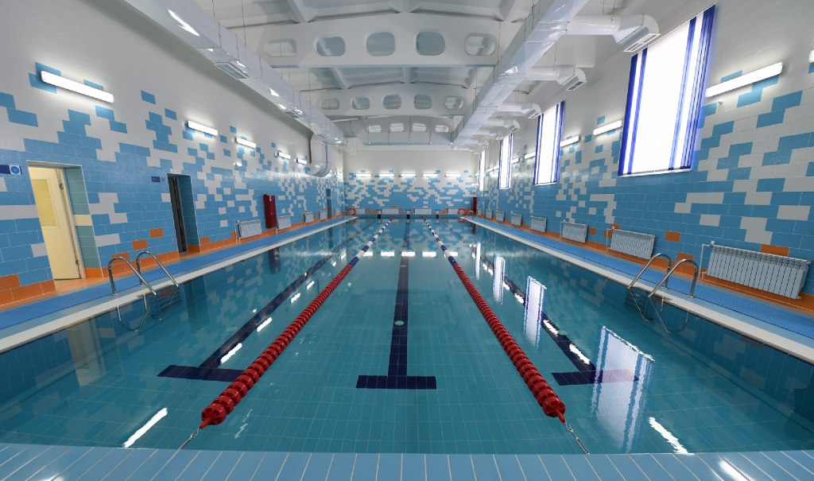
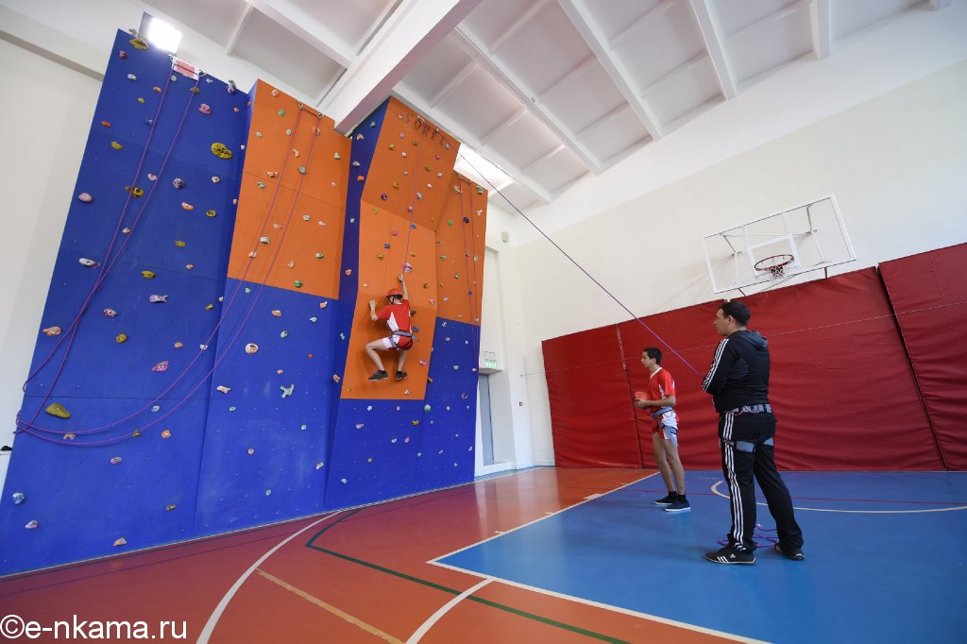
Кадетский корпус

Slide 14
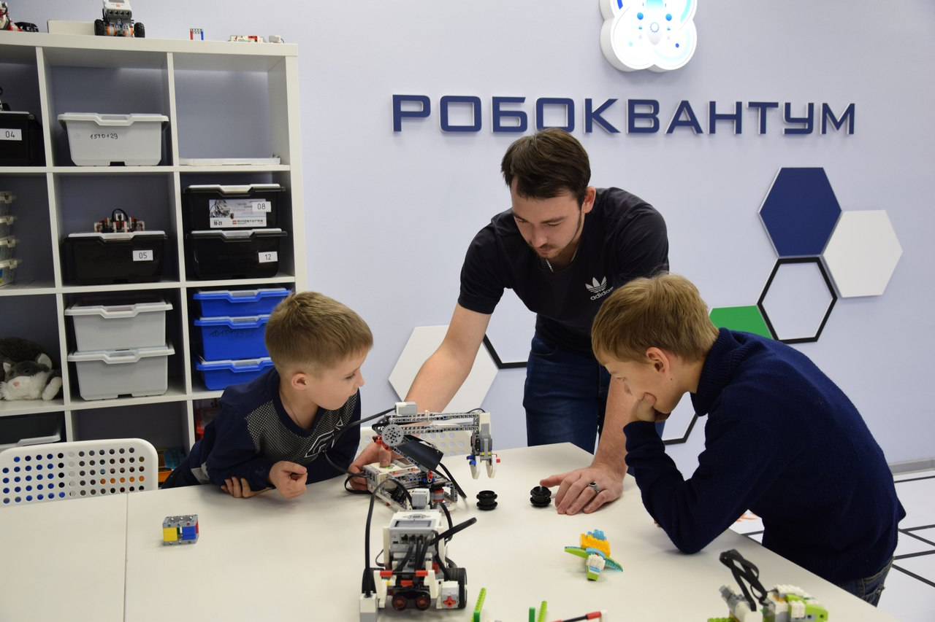
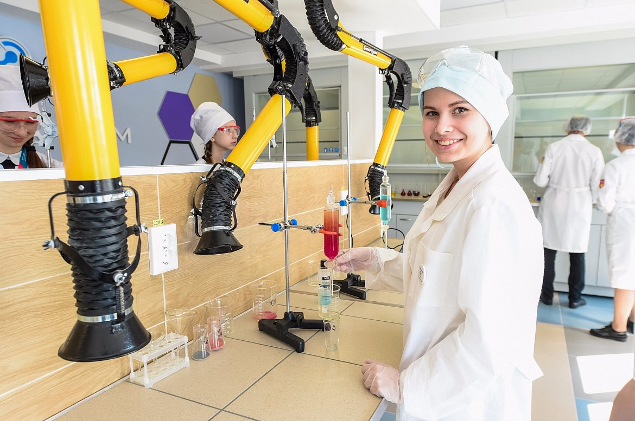
2017 год - Детский технопарк «Кванториум»

Slide 15
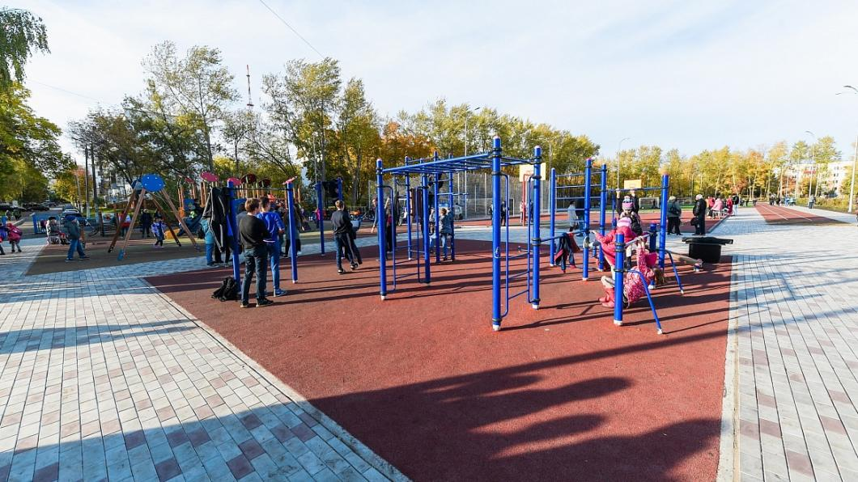
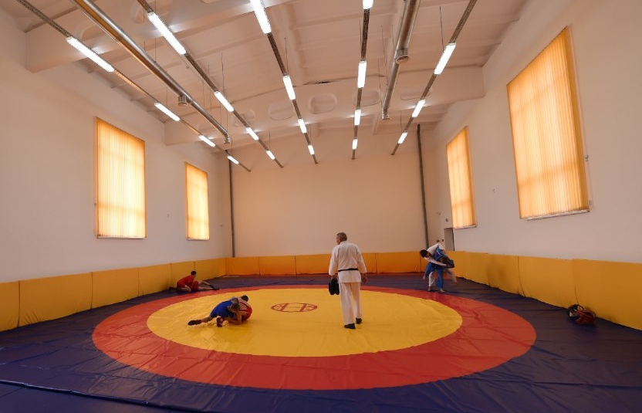
Спортивная инфраструктура
Построена 21 спортплощадка | Отремонтировано 8 спортзалов

Slide 16
Программа капитального ремонта школ
с 2012 г. по 2018 г.
Отремонтирована 31 школа
На сумму более 804 млн.руб.
Ремонт кровли 2018 год - 3 школы на сумму 20,3 млн.руб. 2019 год - 10 школ на сумму 63 млн.руб.

Slide 17
Колледж нефтехимии и нефтепереработки им. Н.В.Лемаева
Строительно-монтажные работы | Оснащение учебно-лабораторным оборудованием
55,8 млн.руб ПАО «НКНХ» - 6,25 млн.руб ОАО «ТАНЕКО» - 6,25 млн.руб | 29, 6 млн.руб
Нижнекамский индустриальный техникум
Доступная среда | Строительно-монтажные работы | Оснащение учебно-лабораторным оборудованием | Программное обеспечение
4,7 млн.руб. | 85,2 млн.руб. | 13,5 млн.руб ПАО «ТАТНЕФТЬ» 32 млн.руб. | ПАО «ТАТНЕФТЬ» 13,5 млн.руб.

Slide 18
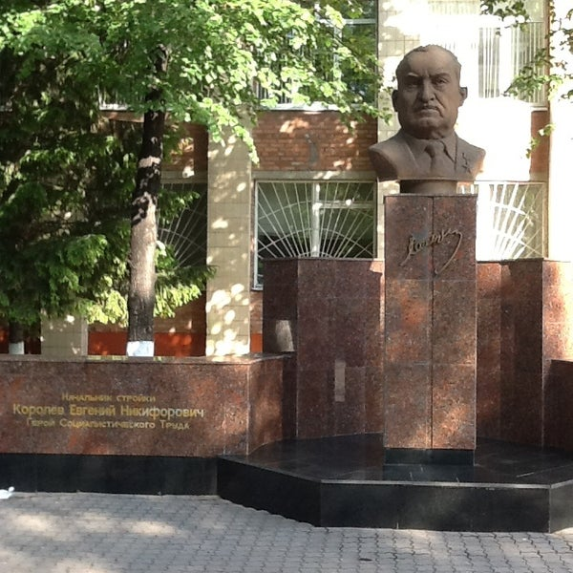
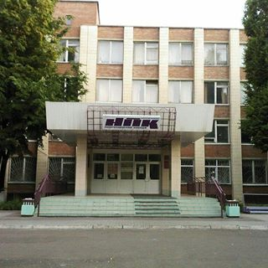
Капитальный ремонт
Нижнекамский политехнический колледж имени Е.Н. Королёва

Slide 19
Основные документы в образовании
Федеральный закон от 29.12.2012 N 273-ФЗ «Об образовании в Российской Федерации»
Новые образовательные стандарты
Постановление Правительства РФ от 28.10.2013 N 966 «О лицензировании образовательной деятельности»
Постановление Правительства РФ от 18 ноября 2013 г. N 1039 «О государственной аккредитации образовательной деятельности»

Slide 20
Расходы бюджета на систему образования
Бюджет муниципального района:
2009 г. | 2019г.
3 468 924 | 5 238 024
Бюджет образования:
2009 г. | 2019г.
1 714 082 | 4 065 947
49,4% | 77,6%
28,2%

Slide 21
Средняя заработная плата
Руководители
Педагоги

Slide 22
Информатизация образования
Электронное образование
Обеспечение образовательных учреждений компьютерным мультимедийным оборудованием
Информатизация учебного процесса
Телекоммуникации
Информатизация управленческой деятельности

Slide 23
Результаты ЕГЭ-2019
Результаты ЕГЭ-2019
Предмет | Средний балл НМР
 | 2018 г. | 2019 г. | динамика
Русский язык | 75,33 | 74,25 | -1,08
Математика П | 58,4 | 65,14 | +6,74
Математика Б | 4,53 | 4,56 | +0,03
Химия | 65,9 | 64,95 | -0,95
Обществознание | 63,6 | 62,01 | -1,59
Физика | 59,77 | 61,75 | +1,98
Информатика | 71,09 | 70,06 | -1,03
Биология | 59,6 | 59,4 | -0,2
История | 60,96 | 59,16 | -1,8
Английский | 75,6 | 77,55 | +1,95
Литература | 63,71 | 66,3 | +2,59
География | 69,5 | 73,9 | +4,4

Slide 24
Средний балл по обязательным предметам

Slide 25
Результаты ЕГЭ-2019
 | НМР | РТ | Сравнение
Русский язык | 74,25 | 74,25 | =
Математика П | 65,14 | 64,43 | 0,71
Математика Б | 4,56 | 4,48 | 0,08
Физика | 61,75 | 60,32 | 1,43
Химия | 64,95 | 64,95 | =
Информатика | 70,06 | 69,60 | 0,46
Биология | 59,4 | 58,53 | 0,87
История | 59,16 | 59,26 | -0,1
География | 73,9 | 65,1 | 8,8
Английский язык | 77,55 | 80,43 | -2,88
Обществознание | 62,01 | 61,25 | 0,76
Литература | 66,3 | 71,2 | -4,9

Slide 26
Средний балл по английскому языку и литературе

Slide 27
Медалисты за 10 лет

Slide 28
Количество участников ЕГЭ, не перешедших порог
Предмет | 2019
Русский язык | 0
Математика П | 5
Математика Б | 0
Физика | 2
Химия | 7
Биология | 14
История | 1
Обществознание | 18
Литература | 0
География | 0
Информатика | 3
Английский язык | 0
ИТОГО | 50

Slide 29
Не получившие аттестат за 10 лет

Slide 30
Лучшие школы по результатам ЕГЭ
Лицей №35
Гимназия №22
Лицей №24
Школа №33
Школа №10
Гимназия №25
Гимназия №32
Школа №26
Гимназия №2
Школа №3

Slide 31
Инклюзивное образование
6 учреждений для детей с ОВЗ |  | 5 школ с отдельными классами для детей с ОВЗ
Психолого-медико-педагогическая комиссия | ППМС ЦДиК – ресурсный центр по сопровождению участников учебного процесса |  | Доступная среда: 25 школ, 4 учреждения СПО и 3 учреждения дополнительного образования

Slide 32
Инклюзивное образование
Медицинский колледж | Агропромышленный колледж
Профессиональное образование для слепых и слабовидящих детей | Профессиональное образование детей с интеллектуальными нарушениями

Slide 33
Результативность учащихся по итогам всех этапов олимпиад

Slide 34
Лучшие образовательные организации по итогам выступления
на всероссийских олимпиадах за 10 лет
Школа №10 Гимназия №22 Лицей №24 Гимназия №25 Школа №27 Гимназия №32 Школа №33 Лицей №35 Гимназия №1

Slide 35
«Образование в формате 360»
климат в школе и классе
эмоциональное состояние учеников
отношение учеников к школе
стиль общения между учениками и педагогами
удовлетворенность учителей своей работой, успехами каждого ученика
соучастие родителей

Slide 36
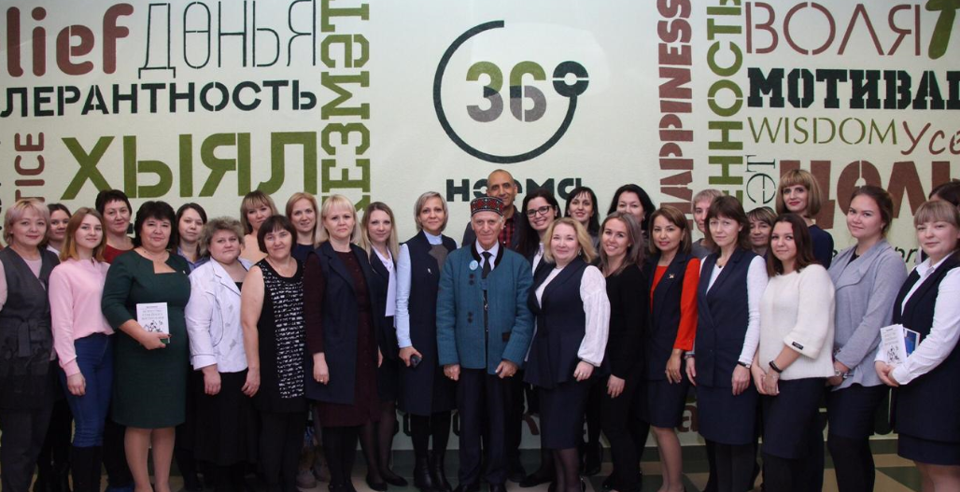
Гуманная педагогика
Авторский семинар президента Международного центра Гуманной педагогики
Шалвы Александровича Амонашвили

Slide 37
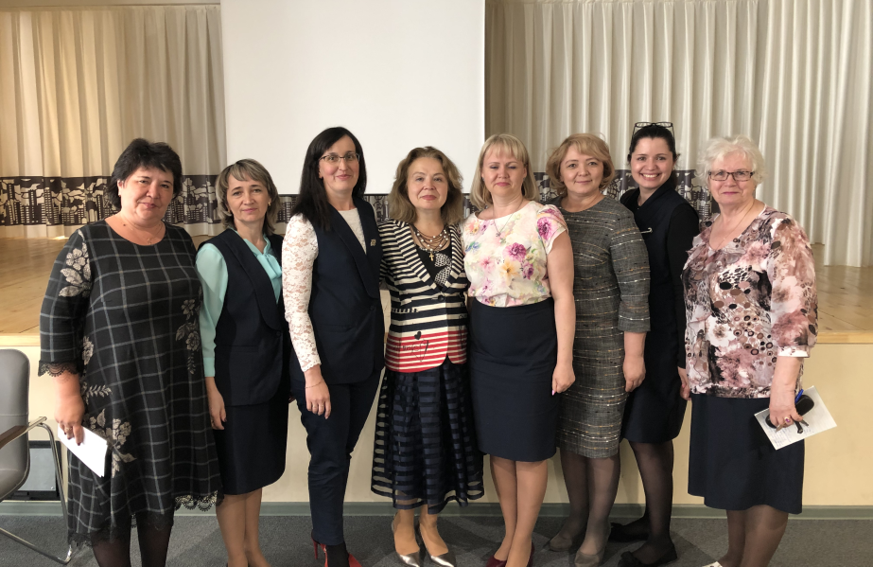
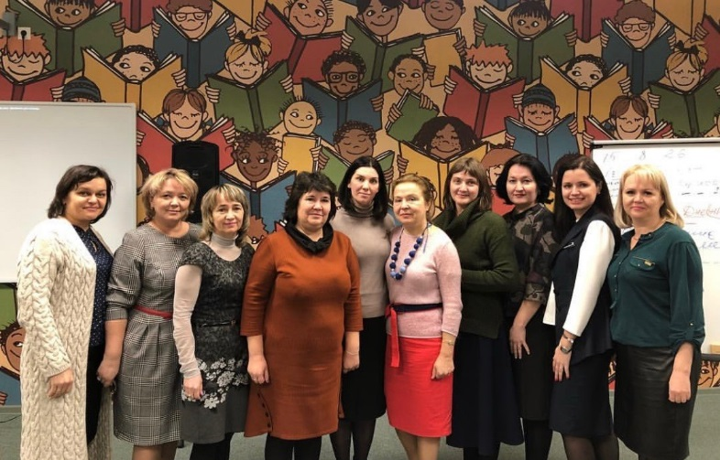
Авторские семинары почетного работника общего образования РФ,
Кавалера золотого знака «Служитель сердца и РоЗы», Рыцаря гуманной педагогики Марины Николаевны Абрамовой (г. Москва)

Slide 38
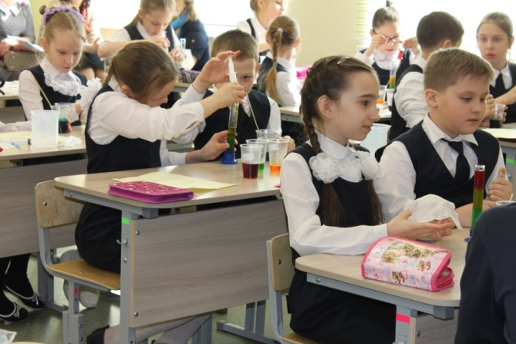
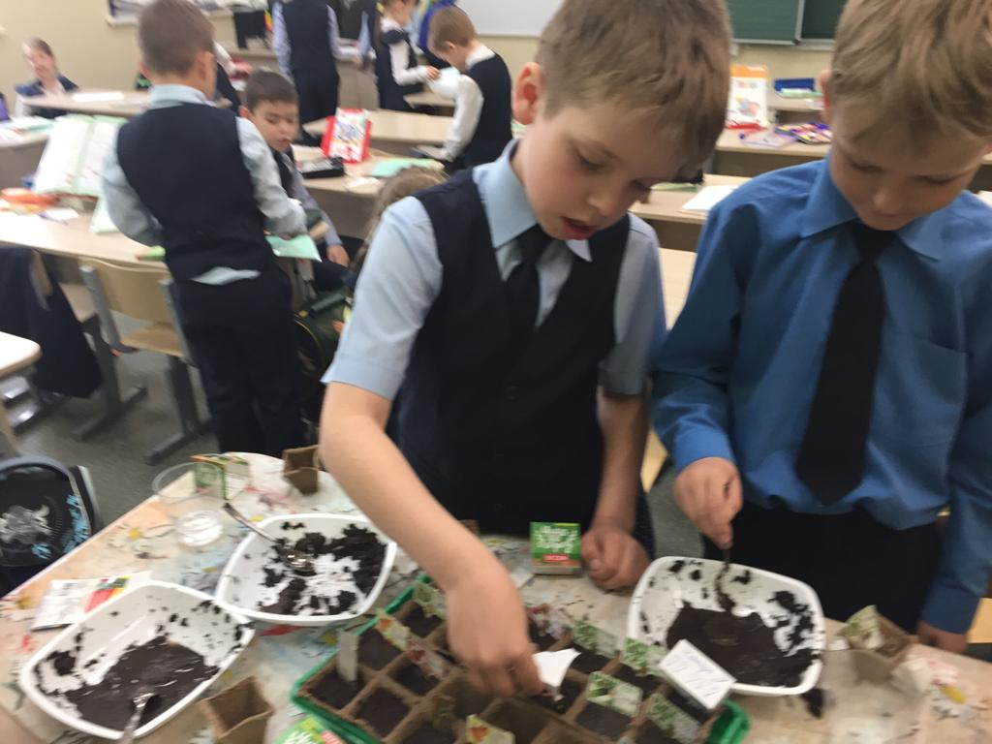
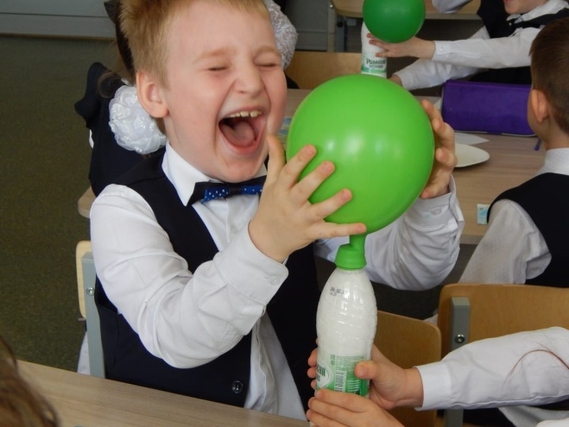
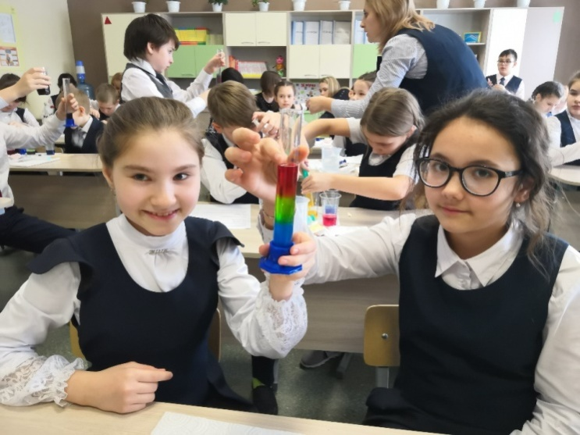
Курс «Мои первые научные опыты»

Slide 39
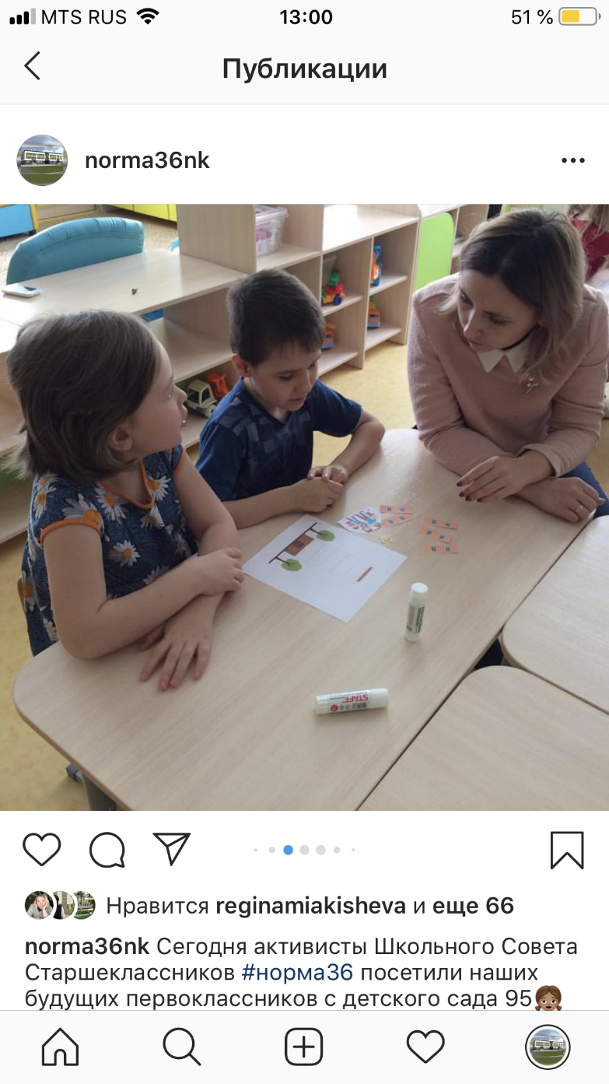
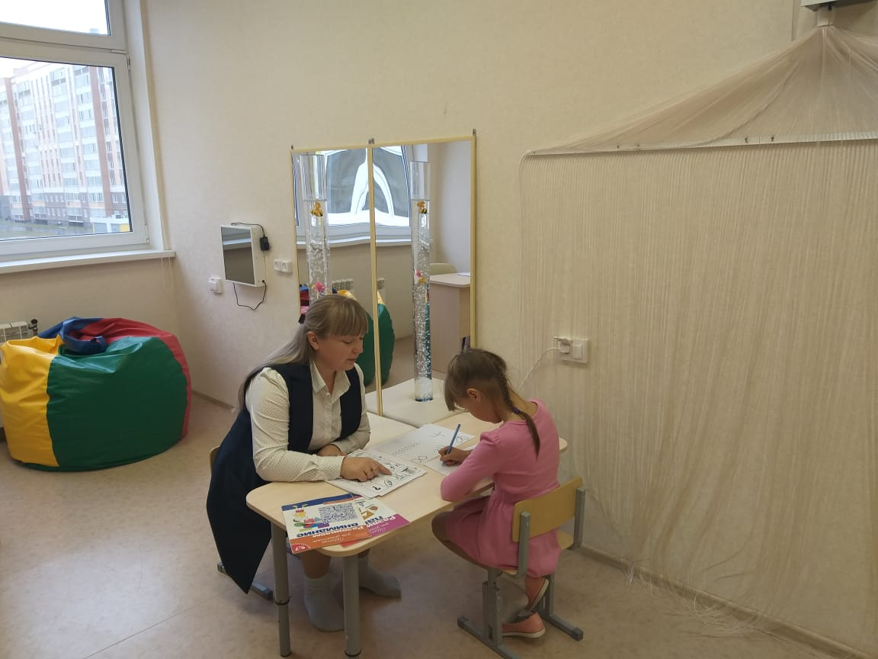
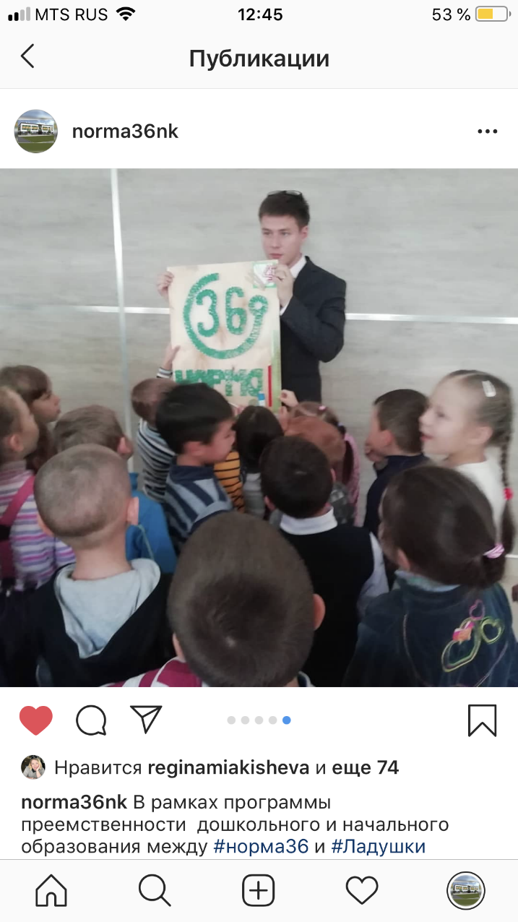
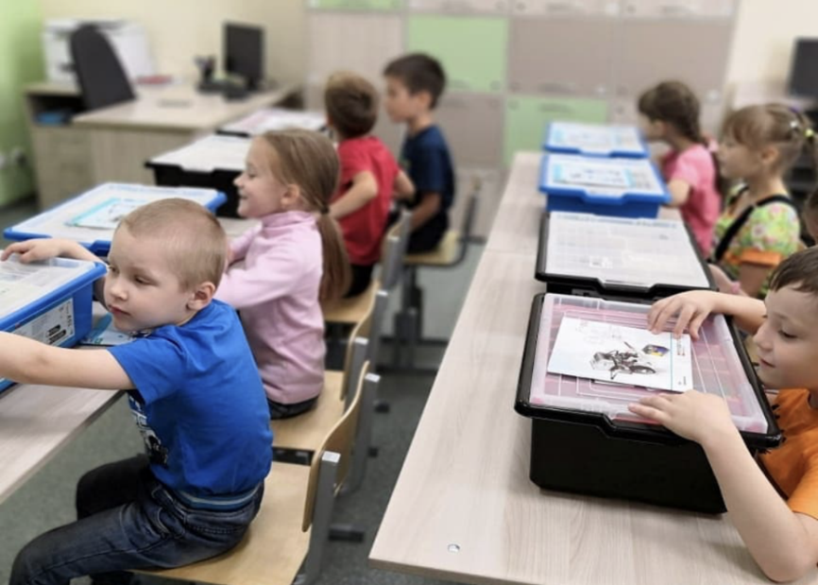
Проект «Я расту»

Slide 40
«Халыкның иң зур байлыгы, иң кадерле рухи хәзинәсе − һичшиксез, аның теле. Халык үзенең телен, оста бакчачы кебек, яман җилләрдән, рәхимсез салкыннар куырудан саклап, мең еллар буена үстереп килгән. Өзлексез баетып, матурлап, иң тирән фикерләрен, иң нечкә хисләрен дә аңлатып бирер дәрәҗәгә китергән»
Гомәр Бәширов

Slide 41
Милли состав
Милләт | Укучылар саны | %
Татарлар | 12232 | 40,6%
Руслар | 12033 | 40 %
Чувашлар | 436 | 1,4%
Башкортлар | 86 | 0,3%
Украиннар | 50 | 0,2%
Таҗиклар | 119 | 0,4%
Үзбәкләр | 75 | 0,2%
Әзәрбайҗаннар | 49 | 0,2%
Әрмәннәр | 57 | 0,2%
Башка милләтләр | 195 | 0,6%
Катнаш гаиләләр | 4692 | 15,6%

Slide 42
Национальное образование
Сеть образовательных организаций
6 ШКОЛ С ТАТАРСКИМ ЯЗЫКОМ ОБУЧЕНИЯ | 2 ШКОЛЫ С УГЛУБЛЕННЫМ ИЗУЧЕНИЕМ РУССКОГО ЯЗЫКА | 1 ШКОЛА С ИЗУЧЕНИЕМ ЧУВАШСКОГО ЯЗЫКА
1 ДЕТСКАЯ ШКОЛА ИСКУССТВ | 23 Детских сада С ТАТАРСКИМ ЯЗЫКОМ ВОСПИТАНИЯ И ОБУЧЕНИЯ | 1 детская музыкальная школа

Slide 43
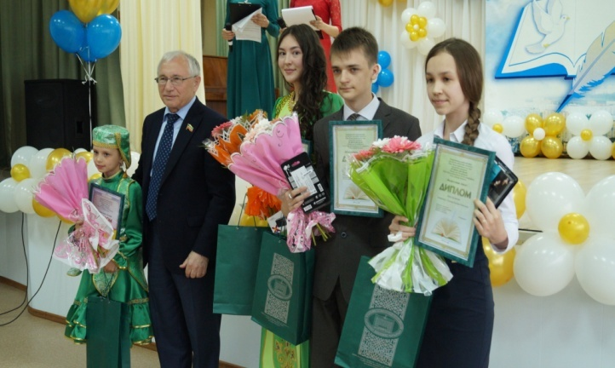
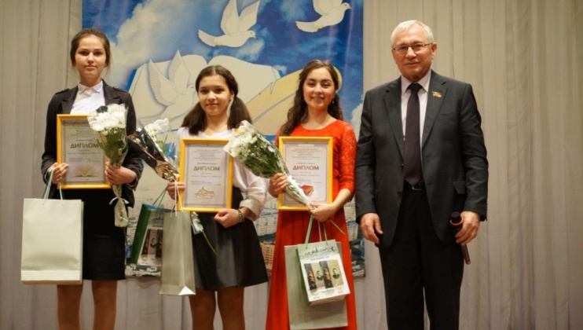
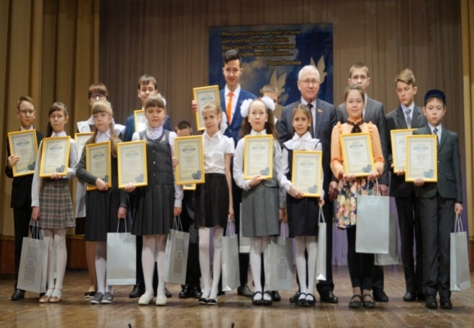
Р.И.Вәлиев премиясенә яшь язучылар бәйгесе

Slide 44
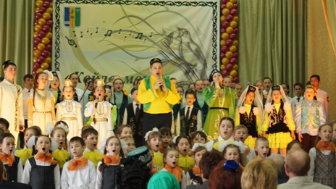
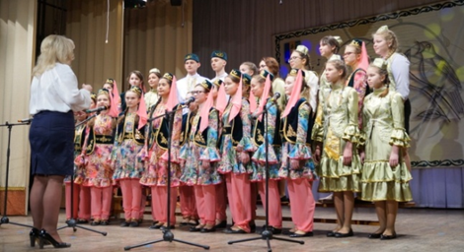
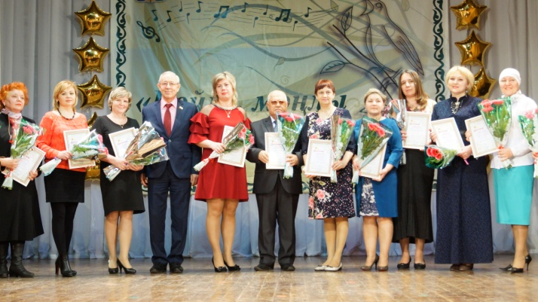
“Көйле, моңлы татар җыры” хорлар бәйгесе

Slide 45
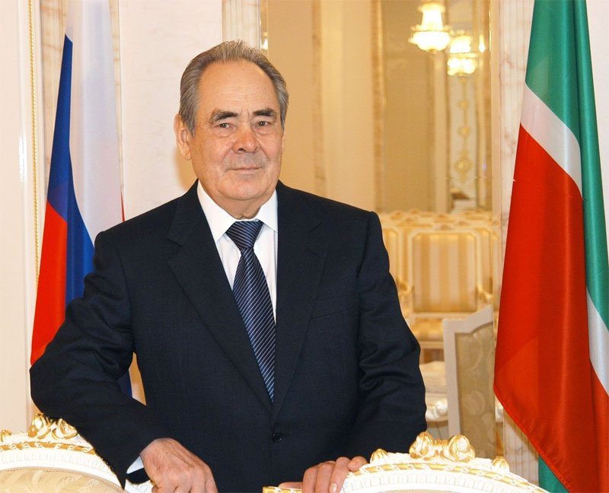
Школу мы неслучайно назвали „Адымнар — путь к знаниям и согласию“

Slide 46

Стратегия развития воспитания в Российской Федерации на период до 2025 года
Распоряжение Правительства Российской Федерации от 29 мая 2015 г. № 996-р
Стратегия развития воспитания обучающихся в Республике Татарстан
на 2015-2025 годы
Постановление Кабинета Министров Республики Татарстан
от 17.06.2015 № 443
Цель – создание и реализация инновационной системы воспитания обучающихся, обеспечивающей успешную социализацию детей и молодежи на основе базовых ценностей, духовных традиций и приоритетов развития Республики Татарстан

Slide 47
Кадры воспитательной работы
Заместитель директора по воспитательной работе | 61
Классный руководитель | 1348
Мастер производственного обучения | 109
Педагог-организатор | 54
Педагог-психолог | 63
Социальный педагог | 27
Педагоги дополнительного образования детей | 624
Итого | 2280

Slide 48
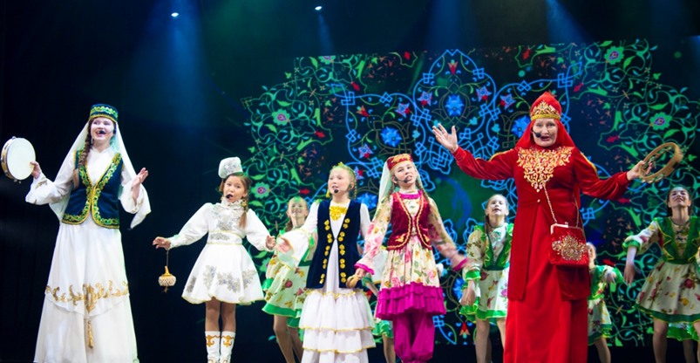
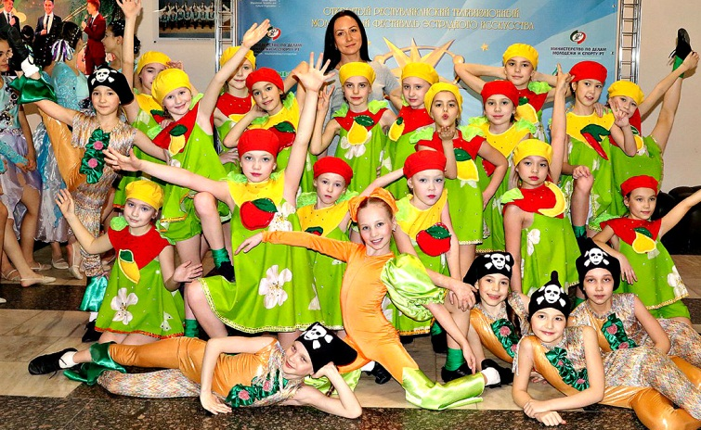
В системе дополнительного образования – 23 158 детей,
в том числе с ОВЗ – 525 учащихся

Slide 49
ФАРЕТДИНОВ
Айдар Рафисович
Заместитель руководителя Исполнительного комитета Нижнекамского муниципального района - начальник управления образования
ФӘРЕТДИНОВ
Айдар Рафис улы
Түбән Кама муниципаль районы Башкарма комитеты җитәкчесе урынбасары - мәгариф идарәсе башлыгы

Slide 50
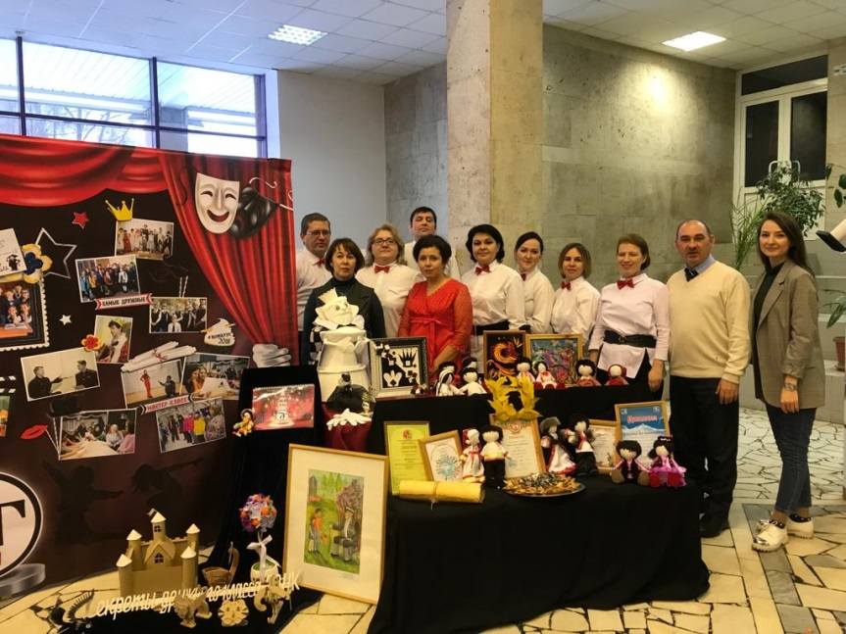
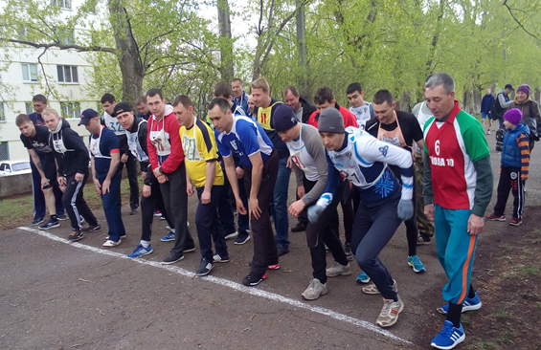
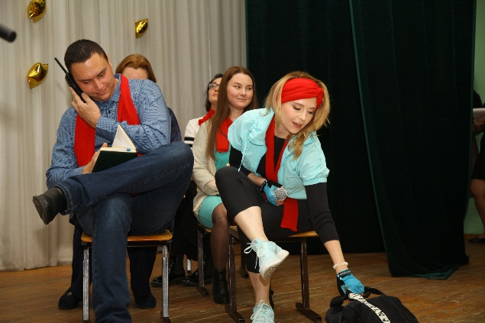
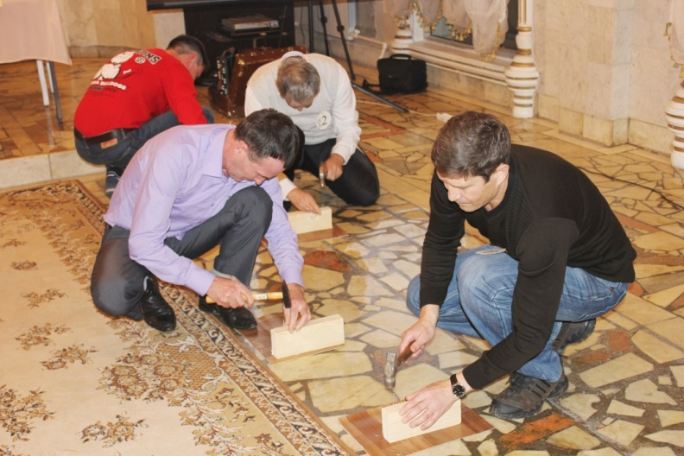
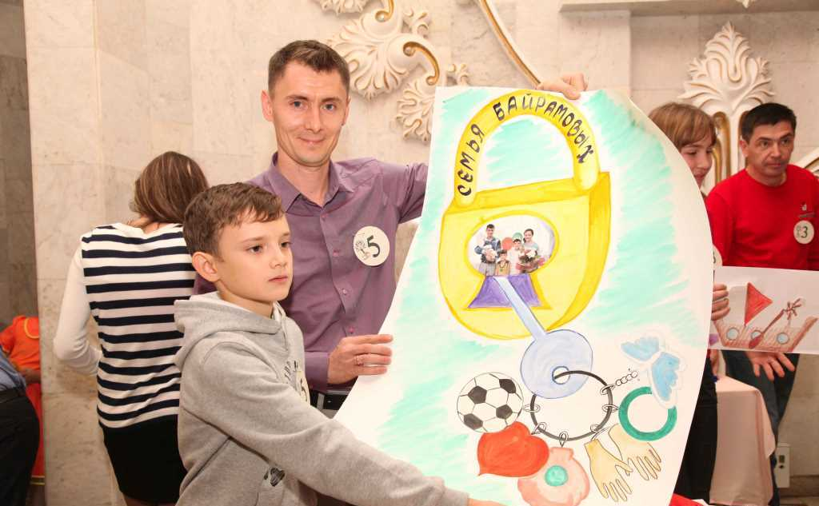
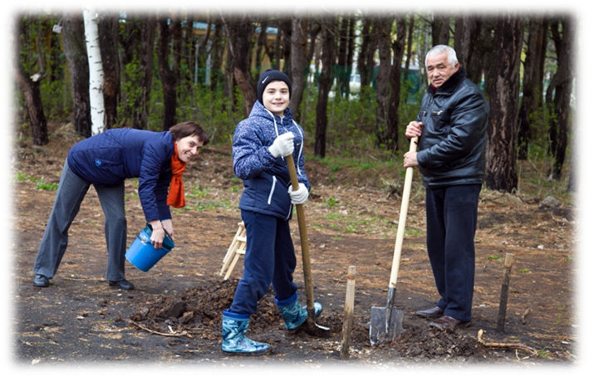
Работа с родительской общественностью

Slide 51
Система питания
ВНЕДРЕНА ЕДИНАЯ «ШКОЛЬНАЯ КАРТА»
ОБОРУДОВАНО 2 ШКОЛЬНЫХ РЕСТОРАНА
ОХВАТ ПИТАНИЕМ 98%
ОТ ПРИОБРЕТЕНИЯ ПРОДУКТОВ ПИТАНИЯ
ДО ОКАЗАНИЯ УСЛУГ ПО ОРГАНИЗАЦИИ ПИТАНИЯ

Slide 52
Муниципальная программа профессиональной ориентации школьников
Участники программы | 2015-2016 | 2016-2017 | 2017-2018 | 2018-2019
Количество школьников | 1 421 (29%) | 2 953 (62,5%) | 3 001 (68,9%) | 3005 (70,9%)
По курсу «Мир профессий Нижнекамска» - 8 класс | 1 321 (52,7%) | 1 501 (62,1%) | 1 586 (69,4%) | 1588 (71%)
По курсу «Введение в профессию» - 9 класс | 124 (4,2%) | 1 452 (62,9%) | 1 415 (64,9%) | 1417 (60%)

Slide 53
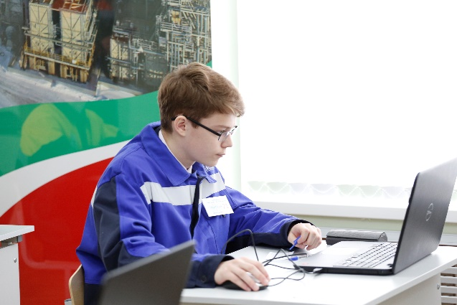
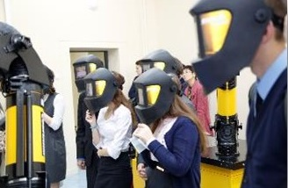
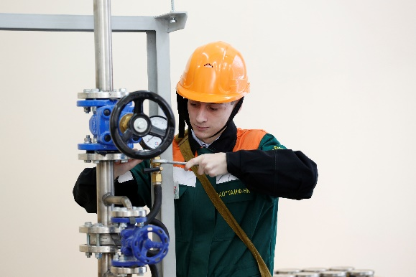
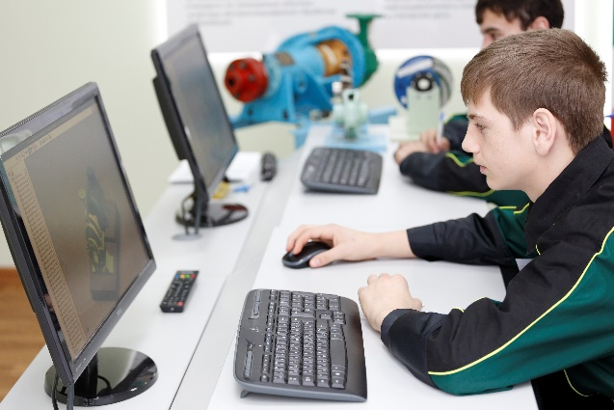
«Мир профессий Нижнекамска»

Slide 54
8 учреждений среднего
профессионального образования
1. Колледж нефтехимии и нефтепереработки
им. Н.В. Лемаева
(Ресурный центр)
2. Нижнекамский
индустриальный техникум
(Ресурсный центр)
4. Нижнекамский
агропромышленный колледж
3. Нижнекамский
политехнический колледж
имени Е.Н. Королёва
6. Нижнекамский
педагогический колледж
5. Нижнекамский многопрофильный колледж
8. Нижнекамский
музыкальный колледж
имени Салиха Сайдашева
7. Нижнекамский
медицинский колледж

Slide 55
ФАРЕТДИНОВ
Айдар Рафисович
Заместитель руководителя Исполнительного комитета Нижнекамского муниципального района - начальник управления образования
ФӘРЕТДИНОВ
Айдар Рафис улы
Түбән Кама муниципаль районы Башкарма комитеты җитәкчесе урынбасары - мәгариф идарәсе башлыгы

Slide 56


Количество педагогов в Нижнекамском муниципальном районе
Управление образования, из них: учителя | 2431 1896
Управление дошкольного образования | 2049
Среднее профессиональное образование | 422
Управление культуры | 220
Управление по делам молодежи | 89
Управление по физической культуре и спорту | 58
Управление социальной защиты | 44
Всего: | 5510

Slide 57
Молодые специалисты

Slide 58
Закрепляемость молодых специалистов (%)

Slide 59
СТРАТЕГИЯ
ПОДГОТОВКИ ПЕДАГОГИЧЕСКИХ
КАДРОВ И РАЗВИТИЯ
ПРОФЕССИОНАЛЬНЫХ
КОМПЕТЕНЦИЙ ПЕДАГОГОВ
НИЖНЕКАМСКОГО
МУНИЦИПАЛЬНОГО РАЙОНА
РЕСПУБЛИКИ ТАТАРСТАН

Slide 60
СТРАТЕГИЯ ПОДГОТОВКИ ПЕДАГОГИЧЕСКИХ
КАДРОВ И РАЗВИТИЯ ПРОФЕССИОНАЛЬНЫХ КОМПЕТЕНЦИЙ ПЕДАГОГОВ
Программа профориентации и подготовки кадров на базе педагогического колледжа
Программа привлечения молодых специалистов
Программа «Молодой специалист»
Программа профессионального развития педагогических кадров
Подготовка по специальностям колледжа
Переподготовка (диплом СПО + диплом о проф. переподготовке)
Продолжение обучения в педагогических ВУЗах
Переподготовка выпускников непрофильных ССУЗов и ВУЗов в педколледже
Сопровождение и повышение квалификации для выпускников колледжа
6. Профориентация школьников
1. Целевое обучение
2. Подготовка учителей в педагогических ВУЗах
3. Взаимодействие учреждений системы образования г.Нижнекамска с ВУЗами
4. Переподготовка выпускников технических ВУЗов по педагогическому направлению
Методическое сопровождение (многоуровневое наставничество)
Привлечение средств за счет участия в грантах, конкурсах
Муниципальная школа молодого учителя
Мотивация молодого специалиста
Психолого-педагогическое сопровождение педагогов
Развитие методической работы с учетом основных тенденций развития образования
Развитие кадрового резерва
Развитие материально-технической базы для ведения образовательного процесса

Slide 61
ИНФОРМАЦИЯ
по потребности обеспечения жильем
работников образовательных организаций
Всего нуждающихся – 125 чел.
- состоят на учете в ГЖФ по Программе «Социальная ипотека» - 99 чел.;
Из них:
- учителя – молодые специалисты (стаж 1-3 года) - 34 чел.
- учителя (стаж 3-10 лет) - 37 чел.
учителя (стаж более 10 лет) - 28 чел.
Условия проживания:
- в квартирах меньшей площади от нормы - 11 чел.
- у родителей (родственников) без права на жилье - 24 чел.
- в съемных квартирах - 37 чел.
- в комнатах общежитий - 27 чел.

Slide 62
СТРАТЕГИЯ ПОДГОТОВКИ ПЕДАГОГИЧЕСКИХ
КАДРОВ И РАЗВИТИЯ ПРОФЕССИОНАЛЬНЫХ КОМПЕТЕНЦИЙ ПЕДАГОГОВ
Программа профориентации и подготовки кадров на базе педагогического колледжа
Программа привлечения молодых специалистов
Программа «Молодой специалист»
Программа профессионального развития педагогических кадров
Подготовка по специальностям колледжа
Переподготовка (диплом СПО + диплом о проф. переподготовке)
Продолжение обучения в педагогических ВУЗах
Переподготовка выпускников непрофильных ССУЗов и ВУЗов в педколледже
Сопровождение и повышение квалификации для выпускников колледжа
6. Профориентация школьников
1. Целевое обучение
2. Подготовка учителей в педагогических ВУЗах
3. Взаимодействие учреждений системы образования г.Нижнекамска с ВУЗами
4. Переподготовка выпускников технических ВУЗов по педагогическому направлению
Методическое сопровождение (многоуровневое наставничество)
Привлечение средств за счет участия в грантах, конкурсах
Муниципальная школа молодого учителя
Мотивация молодого специалиста
Психолого-педагогическое сопровождение педагогов
Развитие методической работы с учетом основных тенденций развития образования
Развитие кадрового резерва
Развитие материально-технической базы для ведения образовательного процесса

Slide 63
«ОБРАЗОВАНИЕ НИЖНЕКАМСКОГО МУНИЦИПАЛЬНОГО РАЙОНА: ИТОГИ, АКТУАЛЬНЫЕ ВОПРОСЫ, ПЕРСПЕКТИВЫ»
«ТҮБӘН КАМА МУНИЦИПАЛЬ РАЙОНЫ МӘГАРИФЕ:
НӘТИҖӘЛӘР, КӨНҮЗӘК МӘСЬӘЛӘЛӘР, ПЕРСПЕКТИВАЛАР»

Slide 64
АНДРИАНОВА
Светлана Анатольевна
Начальник Управления дошкольного образования
Исполнительного комитета Нижнекамского муниципального района
АНДРИАНОВА
Светлана Анатолий кызы
Түбән Кама муниципаль районы Башкарма комитетының
мәктәпкәчә мәгариф идарәсе җитәкчесе
\\

Slide 66
«ОБРАЗОВАНИЕ НИЖНЕКАМСКОГО МУНИЦИПАЛЬНОГО РАЙОНА: ИТОГИ, АКТУАЛЬНЫЕ ВОПРОСЫ, ПЕРСПЕКТИВЫ»
«ТҮБӘН КАМА МУНИЦИПАЛЬ РАЙОНЫ МӘГАРИФЕ:
НӘТИҖӘЛӘР, КӨНҮЗӘК МӘСЬӘЛӘЛӘР, ПЕРСПЕКТИВАЛАР»

Slide 67
КУПРИЯНОВА
Татьяна Адиславовна
Директор Нижнекамского политехнического колледж имени Е.Н.Королева
КУПРИЯНОВА
Татьяна Адислав кызы
Е.Н.Королев исемендәге Түбән Кама политехник көллияте директоры
\\

Slide 69
«ОБРАЗОВАНИЕ НИЖНЕКАМСКОГО МУНИЦИПАЛЬНОГО РАЙОНА: ИТОГИ, АКТУАЛЬНЫЕ ВОПРОСЫ, ПЕРСПЕКТИВЫ»
«ТҮБӘН КАМА МУНИЦИПАЛЬ РАЙОНЫ МӘГАРИФЕ:
НӘТИҖӘЛӘР, КӨНҮЗӘК МӘСЬӘЛӘЛӘР, ПЕРСПЕКТИВАЛАР»

Slide 70
МЕТШИН
Айдар Раисович
Глава Нижнекамского муниципального района,
Мэр города Нижнекамска
МЕТШИН
Айдар Рәис улы
Түбән Кама муниципаль районы Башлыгы,
Түбән Кама шәһәре Мэры

Slide 71
«ОБРАЗОВАНИЕ НИЖНЕКАМСКОГО МУНИЦИПАЛЬНОГО РАЙОНА: ИТОГИ, АКТУАЛЬНЫЕ ВОПРОСЫ, ПЕРСПЕКТИВЫ»
«ТҮБӘН КАМА МУНИЦИПАЛЬ РАЙОНЫ МӘГАРИФЕ:
НӘТИҖӘЛӘР, КӨНҮЗӘК МӘСЬӘЛӘЛӘР, ПЕРСПЕКТИВАЛАР»

Slide 72

Почётное звание
«Заслуженный учитель
Республики Татарстан»

Slide 73
Нагрудный знак
«За заслуги в образовании»

Slide 74
Почётная грамота
Министерства образования и науки Республики Татарстан

Slide 75
Почётная грамота
Главы муниципального образования
«Нижнекамский муниципальный район»

Slide 76
Благодарственное письмо
Главы муниципального образования
«Нижнекамский муниципальный район»

Slide 77
Лучшая подготовка
образовательной организации к новому учебному году среди учреждений
среднего профессионального и
высшего образования

Slide 78
Лучшая подготовка
образовательной организации к новому учебному году среди организаций дополнительного образования

Slide 79
Лучшая подготовка
образовательной организации к новому учебному году среди сельских дошкольных образовательных организаций

Slide 80
Лучшая подготовка
образовательной организации
к новому учебному году среди городских дошкольных образовательных организаций

Slide 81
Лучшая подготовка
образовательной организации
к новому учебному году среди сельских
общеобразовательных организаций

Slide 82
Лучшая подготовка
образовательной организации
к новому учебному году среди городских
общеобразовательных организаций

Slide 83
«ОБРАЗОВАНИЕ НИЖНЕКАМСКОГО МУНИЦИПАЛЬНОГО РАЙОНА: ИТОГИ, АКТУАЛЬНЫЕ ВОПРОСЫ, ПЕРСПЕКТИВЫ»
«ТҮБӘН КАМА МУНИЦИПАЛЬ РАЙОНЫ МӘГАРИФЕ:
НӘТИҖӘЛӘР, КӨНҮЗӘК МӘСЬӘЛӘЛӘР, ПЕРСПЕКТИВАЛАР»

